Slide 1
Zobobolka in Karies tekmujeta
1
2
IZ KNJIGE
O KNJIGI
3
podbesedilo
Zobna higiena je zelo pomembna za zdravje naših zob, zato je pomembno, da se je priučimo že v otroštvu. Pričujoča slikanica spodbuja otroke k vestnemu čiščenju zob, uči pa jih tudi zmernosti pri uživanju sladkarij.
Zobni bakteriji Zobobolka in Karies se odločita, da bosta tekmovali v tem, katera od njiju bo v zobeh izvrtala več lukenj. Zobobolki gre pri tem odlično od rok, Karies pa se pri svojem delu spopada z velikimi težavami.

Slide 2
Ko gre volk na dopust
1
2
IZ KNJIGE
O KNJIGI
3
podbesedilo
Zgodba bralca seznani s pomenom velikih zveri v prehranjevalni verigi in posledicami, do katerih lahko pride, če se podre ravnovesje v naravi. Otroci bodo na njim prijazen način spoznali, da ima v naravi vsaka stvar svoje mesto in namen.
Volk se je odpravil na dopust in zajček je zato neizmerno vesel. Tako vesel, da priredi gostijo za gozdne živali, ki jim volkova družba ni pretirano pri srcu. A gostija preseže vse meje in domine v prehranjevalni verigi se začno neustavljivo podirati …

Slide 3
Kako se je Uhec rešil ustrahovanja
1
2
IZ KNJIGE
O KNJIGI
3
Zgodba bralca spodbuja, naj svoje težave nekomu zaupa in naj ne čaka, da se začnejo kopičiti. Spodbuja ga k razmišljanju, da za vsako težavo obstaja rešitev in da mu pri iskanju le-te lahko pomagajo tudi drugi.
Zajček Uhec se znajde v veliki stiski. A če o njej spregovori, mu bo lisica Šuna, ki ga ustrahuje in izsiljuje, polomila vse štiri tačke. Toda ko ga zalotijo pri kraji korenja, mu ne preostane drugega, kot da končno spregovori.

Slide 4
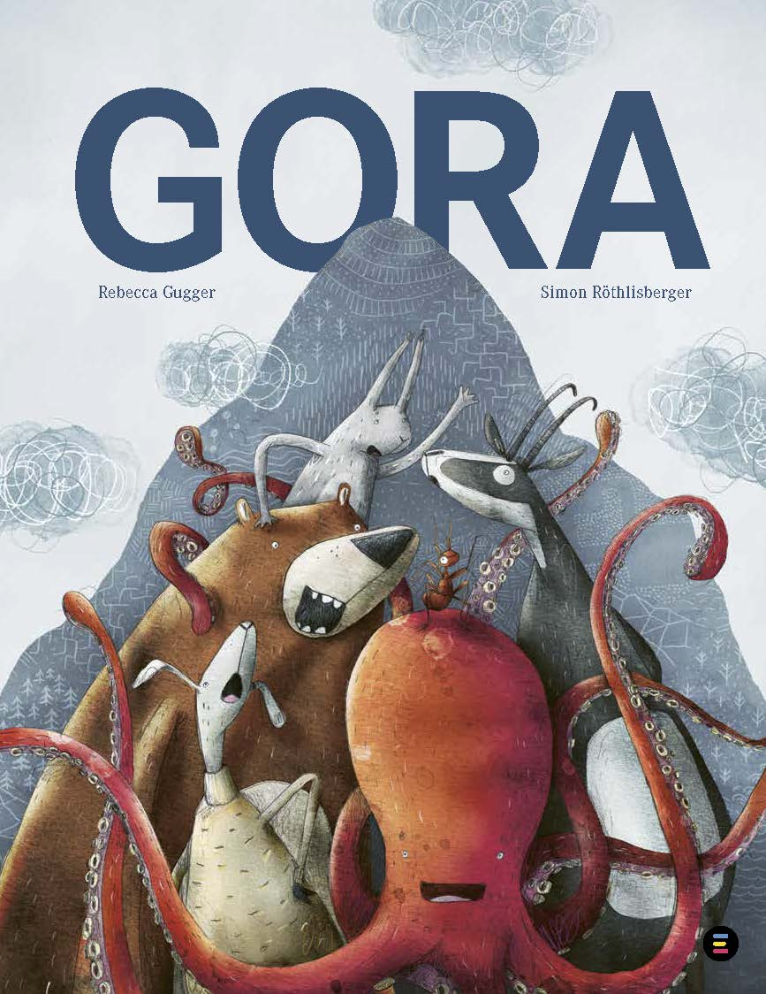
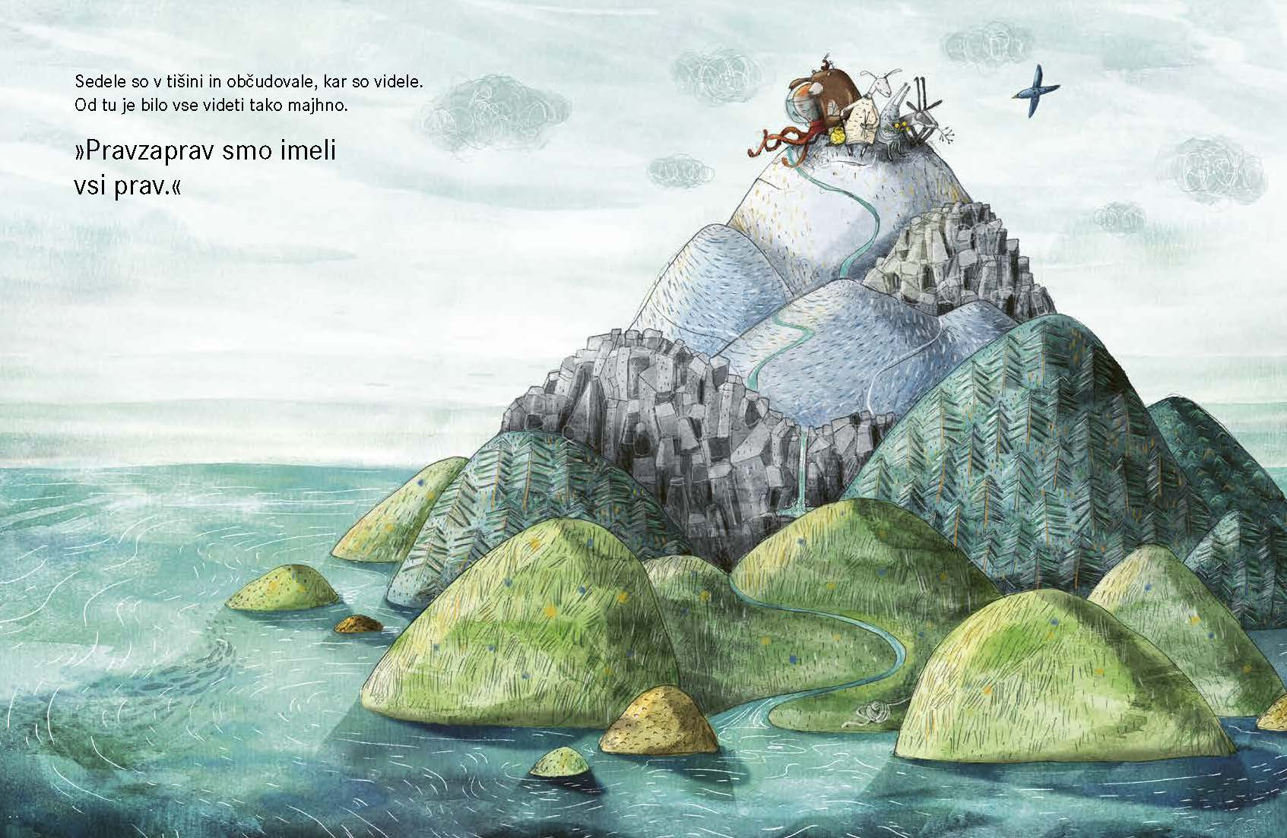
1
Gora
2
IZ KNJIGE
O KNJIGI
3
podbesedilo
Zgodba želi bralcu pokazati, da lahko isto stvar vsakdo vidi z drugačnimi očmi. Tudi ko so mnenja različna, se lahko v vsakem izmed nas skriva zrno resnice. Zato zberimo pogum in prisluhnimo ostalim tudi takrat, ko se z njimi ne strinjamo.
Medved in druge živali natančno vedo, kako je videti gora. Toda vsakdo jo vidi drugače. Kako je to mogoče? Kdo ima prav?

Slide 5
Šola magičnih živali - Tema
1
2
IZ KNJIGE
O KNJIGI
3
Kljub domišljijski naravi magičnih živali, pa so v središče zgodb postavljene realne okoliščine in težave, s katerimi se prej ali slej sreča vsak otrok. Zajete so tako splošne teme, kot je ohranjanje okolja, kot tudi zelo osebne, na primer prikrivanje finančnih težav, težav s sluhom, …
Tokratni okvir zgodbe je šolska noč knjige, ki se je za nekatere otroke sprevrgla v napeto pustolovščino, ko so se nenadoma znašli v srhljivi temni kleti, globoko pod šolskimi učilnicami.
Tokratni okvir zgodbe je šolska noč knjige, ki se je za nekatere otroke sprevrgla v napeto pustolovščino, ko so se nenadoma znašli v srhljivi temni kleti, globoko pod šolskimi učilnicami.

Slide 6
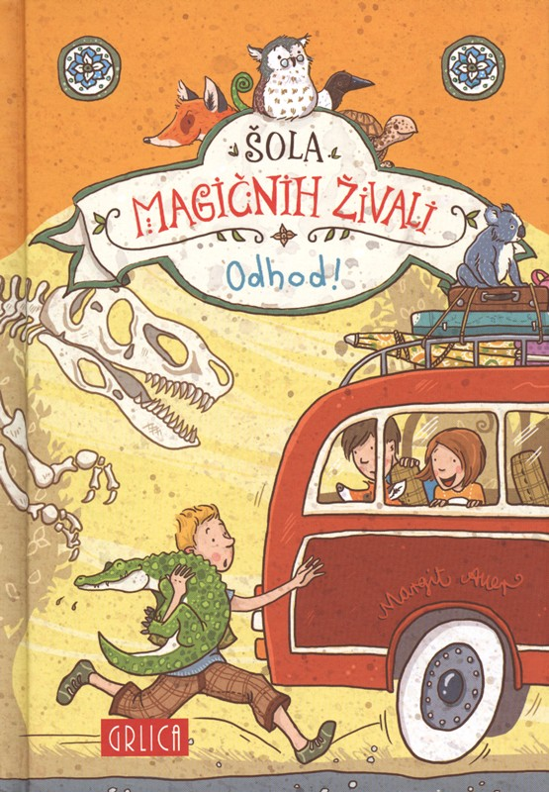
Šola magičnih živali – Odhod!
1
2
IZ KNJIGE
O KNJIGI
3
podbesedilo
Nove čarobne pustolovščine iz šole magičnih živali.
Nekateri otroci že imajo čarobne živali, s katerimi so tesno povezani in se lahko samo oni pogovarjajo z njimi. Zdaj se vsi v razredu sprašujejo, kdo jo bo dobil tokrat?
V četrtem delu zbirke se razred učiteljice Koruznik odpravi v šolo v naravi v mladinski dom Hiša Skalar sredi čudovite narave v objemu mogočnih gora.
Spor v razredu magičnih živali! Učiteljica gospa Koruznik Staša zasači pri resnično podlem početju. Bo zdaj letel iz šole? Namesto tega pa Staš dobi govorečo žival: Rikija, neotesanega krokodila s Floride s precej hudim ustnim zadahom. Je zdaj to nagrada ali kazen? In ali je res dobra zamisel, da v šolo v naravi vzameš krokodila?

Slide 7
Nekega čemernega dne
1
2
IZ KNJIGE
O KNJIGI
3
podbesedilo
Kadar je ježek slabe volje in čemeren, pomisli na stvari, za katere je hvaležen …
Na sonce, bleščeči sneg in čudovite prijatelje.
Ko lisica nikakor ne more pregnati slabe volje in jezna odide v zasnežen temačen gozd, ježek steče za njo. Kajti biti prijatelj, ko so časi težki, je najboljše na svetu.
„Ojoj,“ je vljudno pripomnil ježek. „Nič ni narobe, če si tu in tam čemeren. Kadar sem jaz slabe volje in se želim razvedriti, si nadenem kapo, grem na sprehod in razmišljam o vsem, za kar sem hvaležen …
Na primer o belih snežinkah in toplem svetlem soncu … Aja, pa se seveda o božiču!“

Slide 8
Šola magičnih živali Hit ali mit!
1
2
IZ KNJIGE
O KNJIGI
3
podbesedilo
Razred gospe Koruznik nastopa v televizijski oddaji Hit ali mit. Tekmovanje se je začelo in vsi držijo pesti zanje. A očitno je s tem tekmovanjem nekaj hudo narobe … Bodo magične živali morda lahko razjasnile vso reč?
5. del zbirke prinaša veliko več kot domišljijo, skrivnosti in čarovnijo. V pripravah na kviz je v ospredju poudarek na prijateljstvu, povezanosti, zanesljivosti in timskem delu. Zlasti timsko delo je močno poudarjeno in se o njem razpravlja, kar je še posebej pomembno pri pouku v šoli, pa tudi v poznejšem poklicnem in zasebnem življenju. Avtorica vedno znova preseneča s svojo sposobnostjo nevsiljivega vključevanja tako pomembnih tem v zgodbo, s katero mladim bralcem posreduje trajne vrednote.

Slide 9
Moja Slovenija
2
1
O KNJIGI
IZ KNJIGE
3
podbesedilo
V knjigi otrok izve osnovna dejstva o Sloveniji. O njenem nastanku, zgodovini, praznikih, naravni in kulturni dediščini ter znanih Slovencih, ki so pomembno prispevali h kulturnemu in zgodovinskemu razvoju naše države. Knjiga je otrokom, vzgojiteljem, učiteljem in staršem prijazen pripomoček pri spoznavanju Republike Slovenije, njene ustavne ureditve ter kulturne in zgodovinske dediščine.
Tam, kjer sonce zgodaj vstane
in se radost v srcih vname;
tam, kjer iz gozda zadiši in
pesem ptic nas prebudi.
Tam, kjer so hribi in doline,
gore, jezera, reke in morje,
tam prelepa je dežela,
Slovenija, njeno je ime.

Slide 10
Prava hokejska banda
2
1
O KNJIGI
IZ KNJIGE
3
podbesedilo
Mladinski roman je v prvi vrsti zgodba o športni izbiri glavnega junaka Tineta. Ker pa je hokej ekipni šport, je to tudi zgodba o tem, kako iz skupine navdušenih hokejistov zrase prava ekipa. Pustolovščina je posuta z mnogimi preprekami, a dobra ekipa zmore skupaj premagati vse.
Roman je berljiv, igriv in pritegne.
„Biti del ekipe.“ Tri besede, ki spremenijo življenje. Dajo življenju tisto, kar ljudje nenehno iščemo. Biti del skupine. Biti vključen. Pripadati.
Biti del tistega, v kar „na polno“ verjameš, je tisto, kar te žene „na polno“. Ko si zraven, čutiš drugače. Okrepiš upanje. Porazdeliš žalost.

Slide 11
Strnišča :
Zgodbe o otrocih in vojni
2
1
O KNJIGI
IZ KNJIGE
3
podbesedilo
Knjiga prinaša devet kratkih zgodb, za katere avtor pravi, da jih je že dolgo nosil v sebi. Lepe, nekatere pretresljive, celo tragične zgodbe o otrocih v raznih vojnah in o njihovem trpljenju. Kljub zahtevni tematiki, ki bralca spravi do solz, knjiga ni črna ali pesimistična, ampak ostaja človeška, navsezadnje govori o rojstvu, božiču, toplem zatočišču družine, pomenu matere, očeta …
„Glejte tisto požeto ječmenovo njivo!
Tam je zdaj posušeno strnišče.
To vidite, sem jaz.
Strnišče. Požeta njiva.“

